Slide 1
Como estimular la inteligencia de nuestros hijos
Maribel Martínez camacho

Slide 2
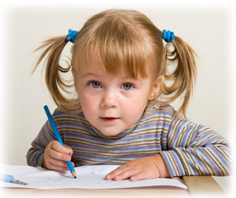
Primero, porque no hay evidencias de que existan procedimientos realmente eficaces.
En segundo lugar, porque un exceso de interés en fomentar el área intelectual puede interferir negativamente en su desarrollo afectivo y emocional
Existen determinadas circunstancias, estilos educativos y actuaciones a nivel pedagógico que permiten que los hijos alcancen un óptimo desarrollo de sus capacidades y fomenten la creatividad, la curiosidad y el talento. Labor familiar
Maribel Martínez camacho

Slide 3
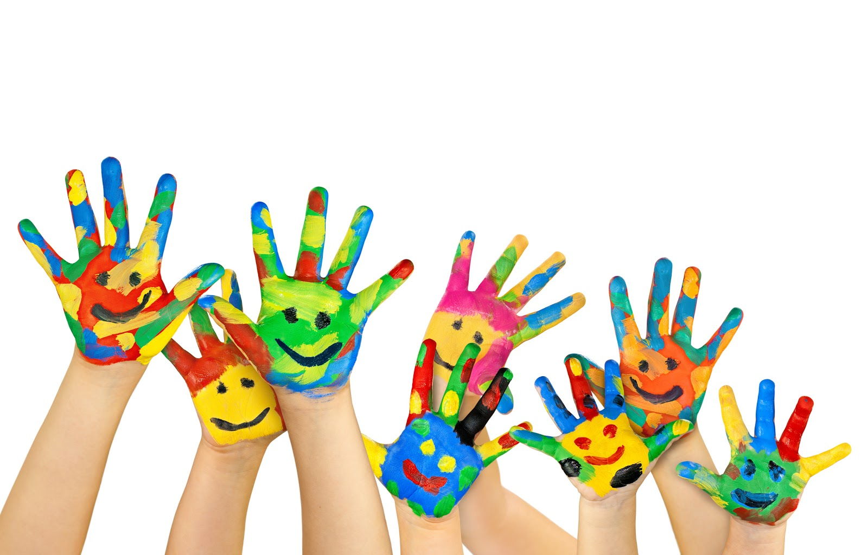
Edad dorada: Cuaja la inteligencia simbólica. El lenguaje alcanza su pleno desarrollo formal. La inteligencia lógica y el razonamiento ponen sus primeros cimientos. Y la imaginación la fantasía, fuentes de la creatividad, están en pleno apogeo.
Maribel Martínez camacho

Slide 4
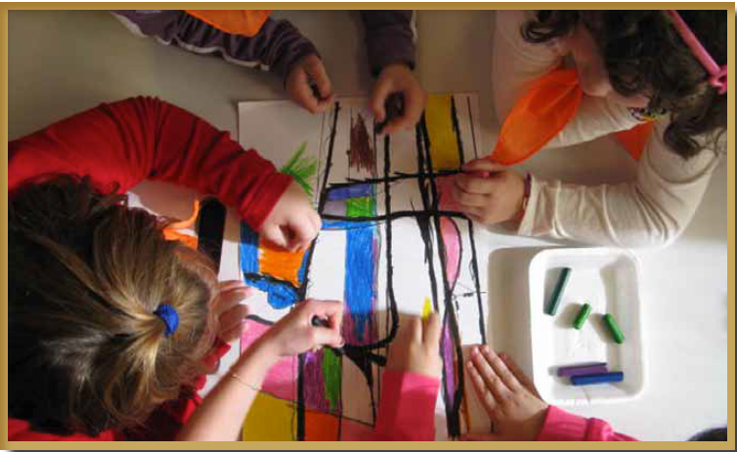
Seis claves para desarrollar la inteligencia... jugando
Maribel Martínez camacho

Slide 5
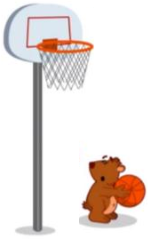
Proporciónale espacios para jugar
2. Mantén los juguetes ordenados y a su alcance.
3. Selecciona con cuidado sus juguetes.
4. Busca tiempo para que pueda jugar.
5. Invita a otros niños a jugar a casa.
6. Juega con él y déjate llevar por su imaginación.
Maribel Martínez camacho

Slide 6
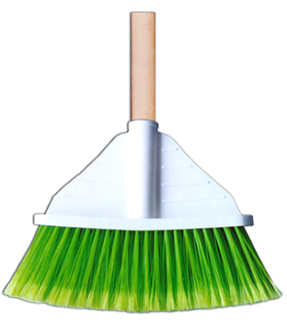
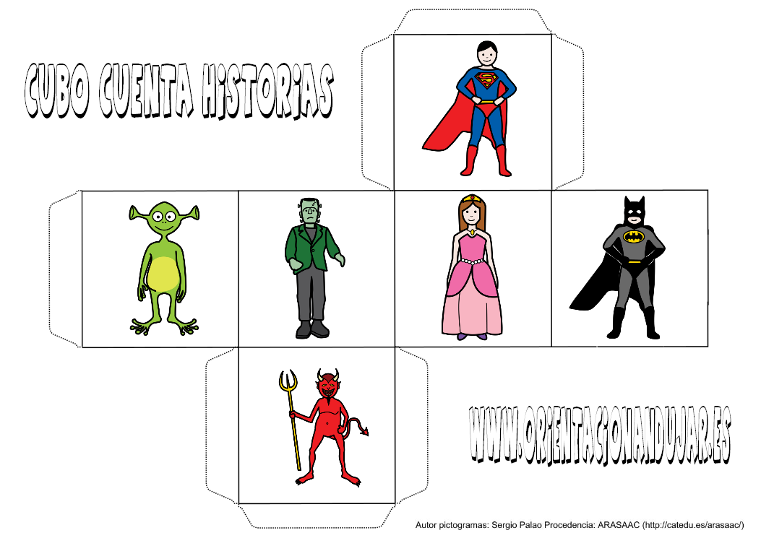
La imaginación al poder
Juguetes sencillos
Juegos imaginativos
Maribel Martínez camacho

Slide 7
¿Qué capacidades a estimular a través del juego de nuestros hijos?
1. LA CREATIVIDAD Y LA IMAGINACIÓN, cuando les animamos a que se inventen juegos.
2. EL AUTOCONTROL Y LA RESISTENCIA A LA FRUSTRACIÓN, cuando les enseñamos a aceptar turnos, a ganar y a perder...
3. LA MEMORIA, EL RAZONAMIENTO Y LA ATENCIÓN, cuando les planteamos juegos de reglas.
4. LAS HABILIDADES MOTORAS FINAS Y DE COORDINACIÓN ÓCULO-MANUAL cuando pintan, modelan o ensartan cuentas.
5. LA PERSEVERANCIA Y LA PACIENCIA, cuando deben esforzarse para acabar una construcción o un puzzle.
Maribel Martínez camacho

Slide 8
¿Qué capacidades a estimular a través del juego de nuestros hijos?
6. LA COMPRENSIÓN DEL ENTORNO Y LA ADAPTACIÓN AL MUNDO, cuando representan roles del mundo adulto (médicos, papás y mamás, bomberos...).
7. EL DESARROLLO DEL LENGUAJE, cuando comparten sus fantasías y expresan deseos y emociones a través de sus personajes.
8. LA ADQUISICIÓN DE CONCEPTOS numéricos, cuando juegan a las cartas o a la oca. Y una partida de parchís vale por cientos de ejercicios de matemáticas.
9. LA CAPACIDAD ESPACIAL, cuando realizan juegos de construcciones, ensamblaje o puzzles.
10. LAS HABILIDADES SOCIALES, cuando acatan las reglas del juego y aprenden a resolver sus con"ictos, y su autonomía, cuando les enseñamos a jugar solos.
Maribel Martínez camacho

Slide 9
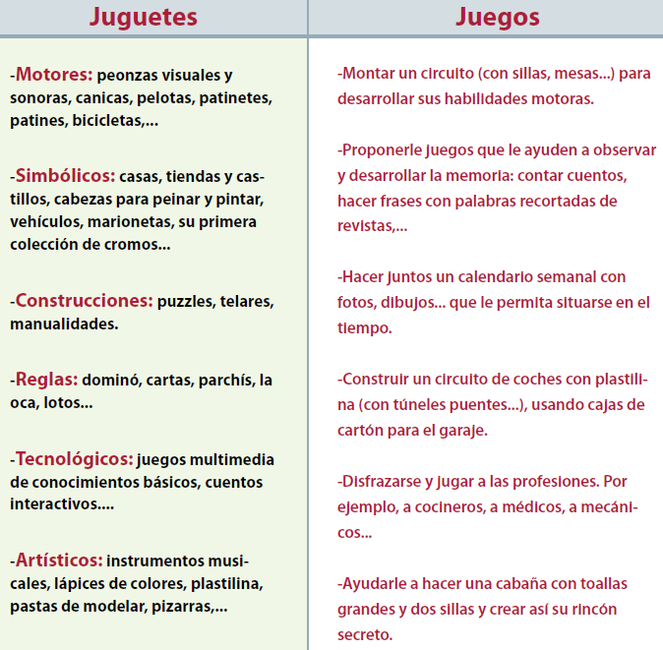
PROPUESTAS LÚDICAS PARA NIÑOS DE ENTRE 3 y 6 AÑOS
Maribel Martínez camacho

Slide 10
La paciencia... Esa gran virtud
Maribel Martínez camacho

Slide 11
Propuestas para enseñar a los hijos a ser más pacientes:
1. Los juegos de mesa.
2. Hornear y cocinar.
3. Los juegos de construcciones.
4. Elaborar un calendario.
5. Si se trata de un niño especialmente impaciente.
6. A partir de los 4 años, actividad extraescolar.
Maribel Martínez camacho

Slide 12
Propuestas para enseñar a los hijos a ser más pacientes:
1. Los juegos de mesa.
2. Hornear y cocinar.
3. Los juegos de consrucciones.
4. Elaborar un calendario.
5. Si se trata de un niño especialmente impaciente.
6. A partir de los 4 años, actividad extraescolar.
Maribel Martínez camacho

Slide 13
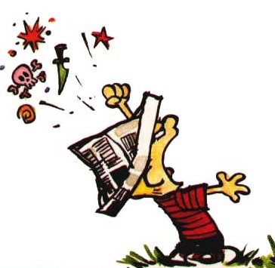
Ante un hijo especialmente impaciente:
Los adultos que le rodean.
Cambios actitudinales.
La paciencia se aprende por imitación
Maribel Martínez camacho

Slide 14
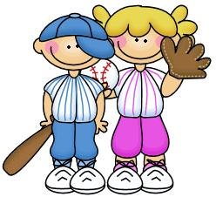
El deporte mucho más que un juego
Desarrollar la percepción
La motricidad fina y gruesa
El control postural
La ”flexibilidad
La resistencia cardiovascular
El conocimiento del propio cuerpo
Maribel Martínez camacho

Slide 15
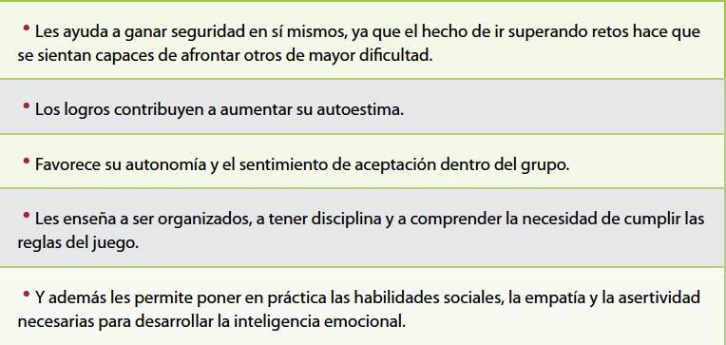
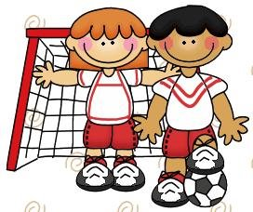
El deporte mucho más que un juego
Maribel Martínez camacho

Slide 16
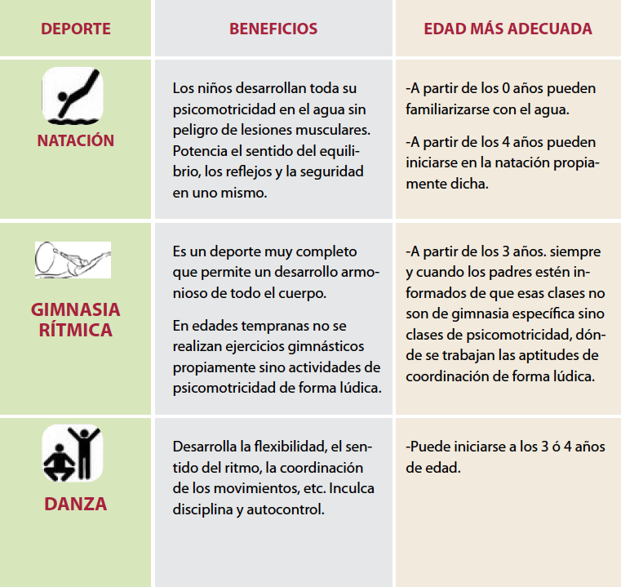
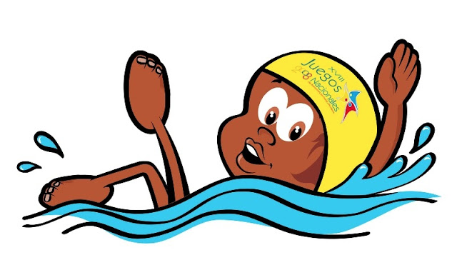
Para cada edad, un deporte
Maribel Martínez camacho

Slide 17
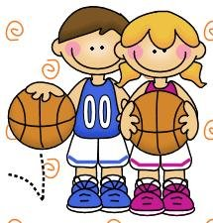
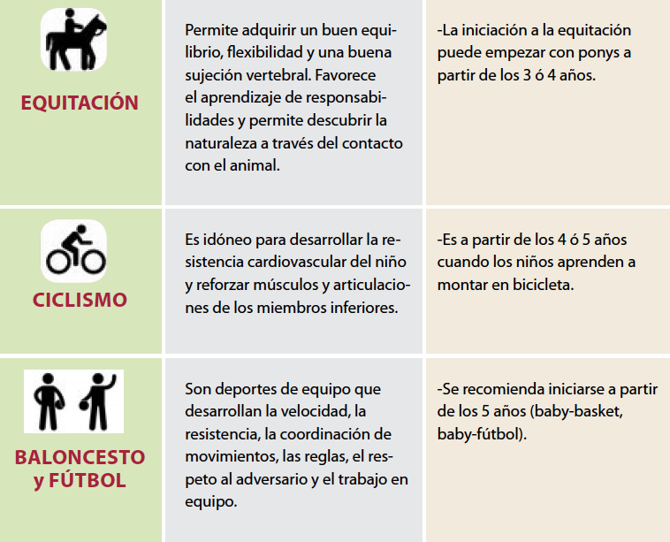
Para cada edad, un deporte
Maribel Martínez camacho

Slide 18
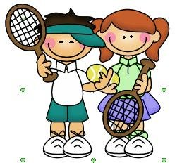
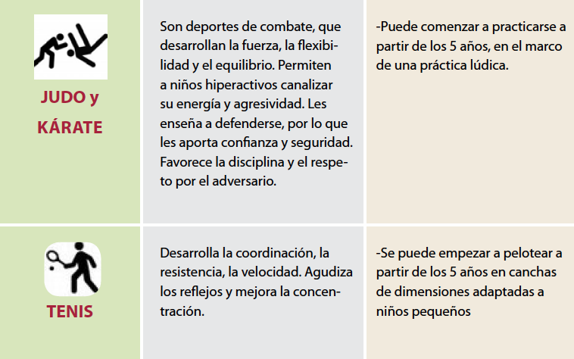
Para cada edad, un deporte
Maribel Martínez camacho

Slide 19
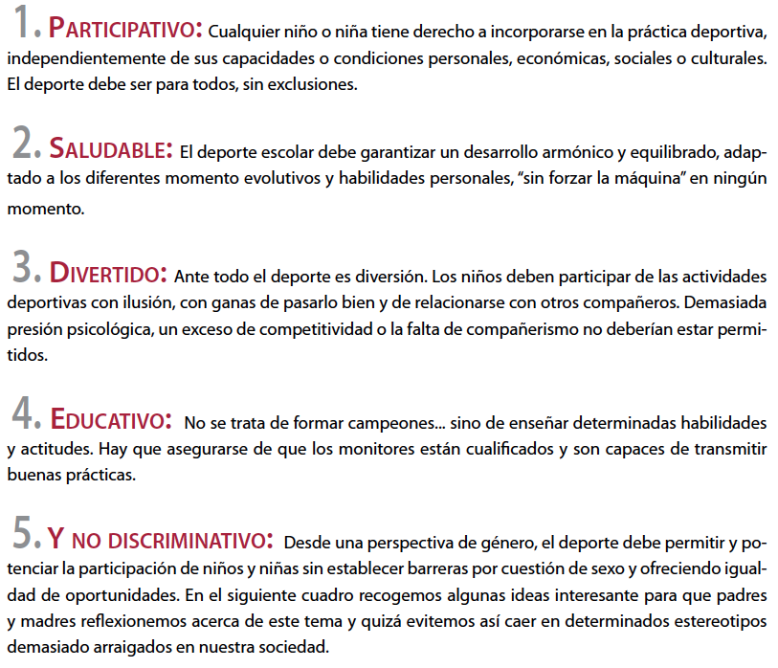
Cómo escoger un deporte
sin caer en estereotipos
Maribel Martínez camacho

Slide 20
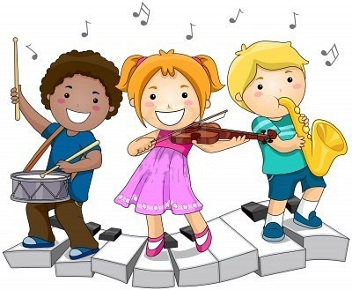
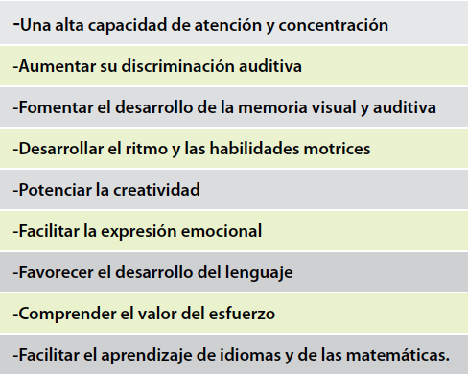
El cerebro musical
Maribel Martínez camacho

Slide 21
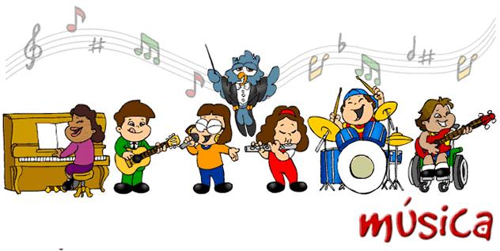
Ideas en familia musical
Orquesta familiar.
El juego de las sillas.
Somos estatuas.
4. Escucho y adivino.
5. Con música de fondo todo es más fácil.
Maribel Martínez camacho

Slide 22
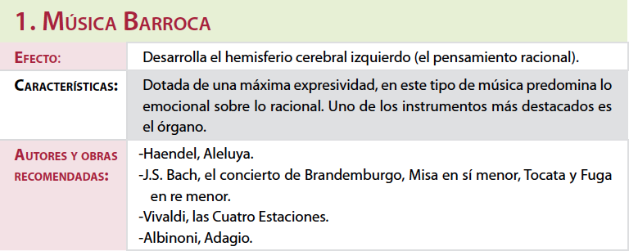
Música clásica para crecer en armonía
Maribel Martínez camacho

Slide 23
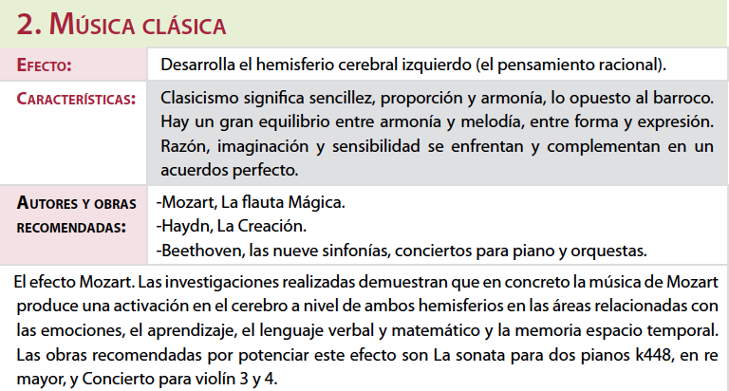
Música clásica para crecer en armonía
Maribel Martínez camacho

Slide 24
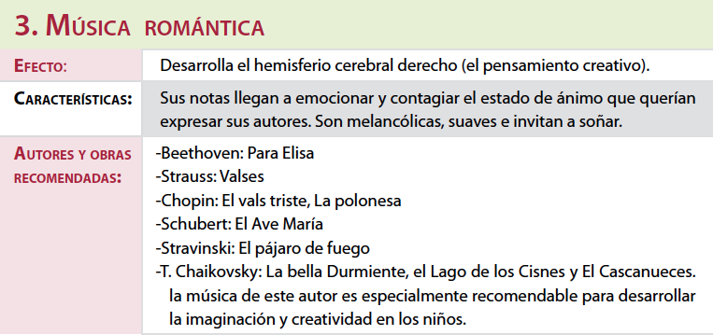
Música clásica para crecer en armonía
Maribel Martínez camacho

Slide 25
Música clásica para crecer en armonía
Maribel Martínez camacho

Slide 26
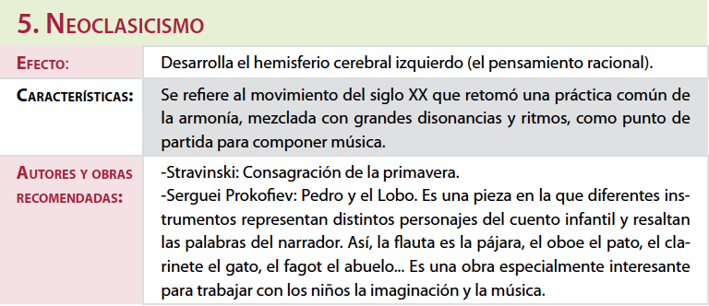
Música clásica para crecer en armonía
Maribel Martínez camacho

Slide 27
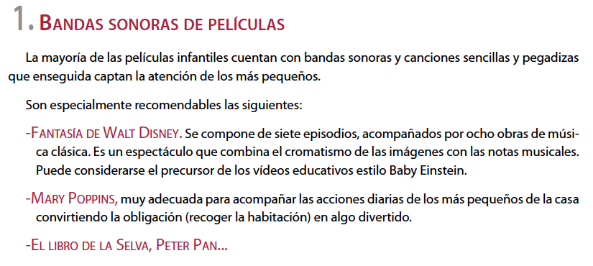
Banda sonora de tus niños
Maribel Martínez camacho

Slide 28
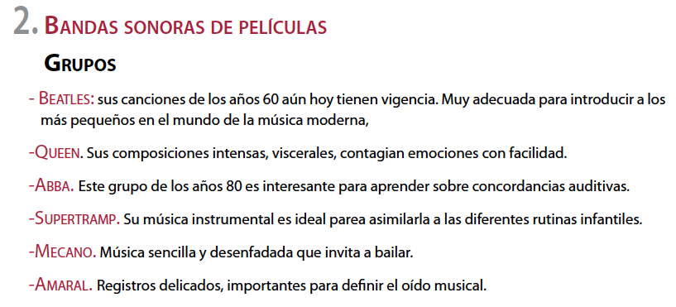
Banda sonora de tus niños
Maribel Martínez camacho

Slide 29
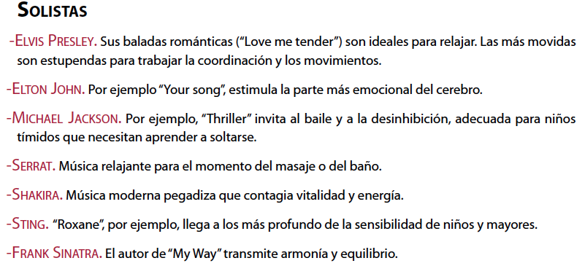
Banda sonora de tus niños
Maribel Martínez camacho

Slide 30
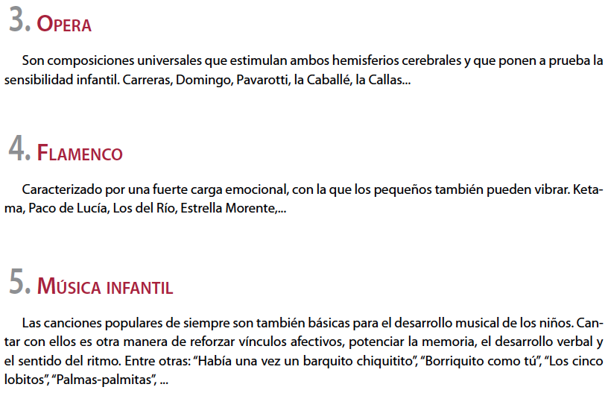
Banda sonora de tus niños
Maribel Martínez camacho

Slide 31
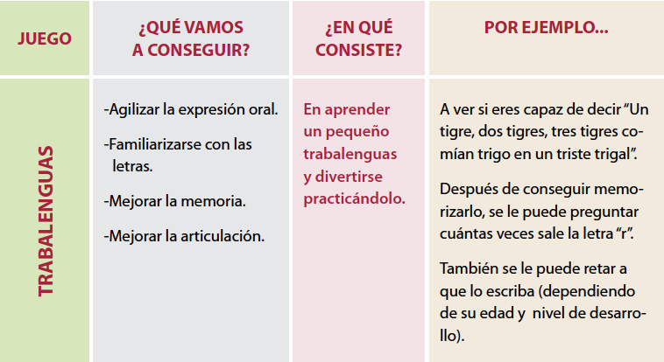
Juegos para enseñar a pensar
Maribel Martínez camacho

Slide 32
Juegos para enseñar a pensar
Maribel Martínez camacho

Slide 33
Juegos para enseñar a pensar
Maribel Martínez camacho

Slide 34
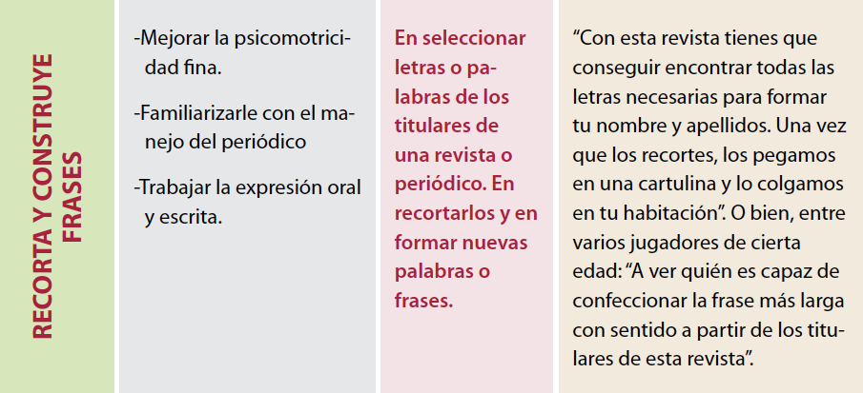
Juegos para enseñar a pensar
Maribel Martínez camacho

Slide 35
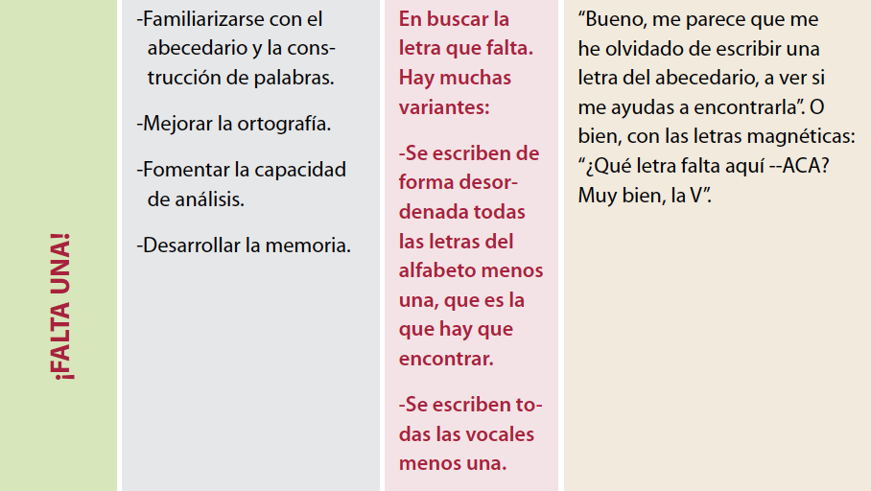
Juegos para enseñar a pensar
Maribel Martínez camacho

Slide 36
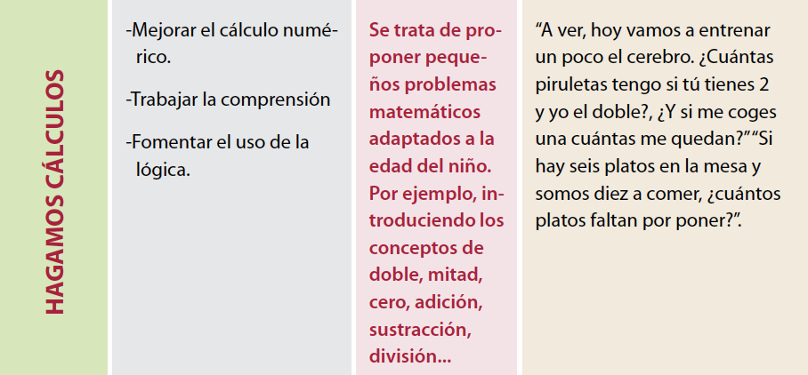
Juegos para enseñar a pensar
Maribel Martínez camacho

Slide 37
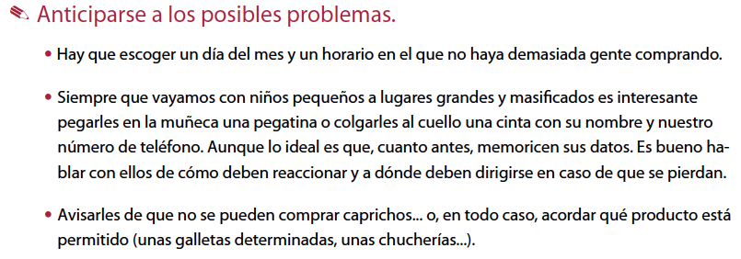
Aprendemos en situaciones cotidianas
Maribel Martínez camacho

Slide 38
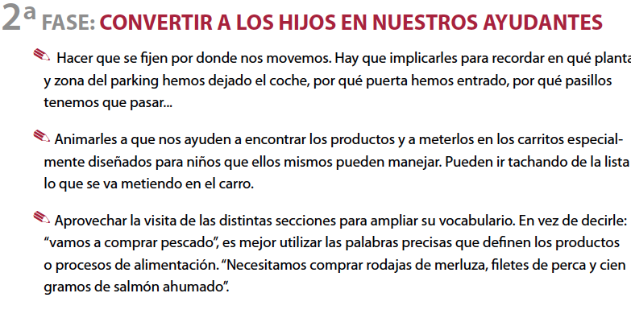
Aprendemos en situaciones cotidianas
Maribel Martínez camacho

Slide 39
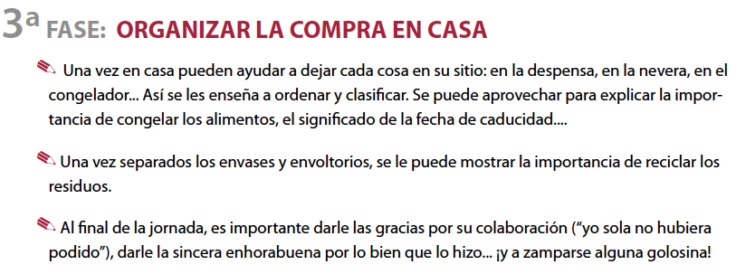
Aprendemos en situaciones cotidianas
Maribel Martínez camacho

Slide 40
Recomendaciones y fuentes
“Juegos para entrenar el cerebro: el desarrollo de habilidades cognitivas y sociales”, de Jorge Batllori, publicado por Narcea.
Neuropiscóloga María Luisa Ferrerós, autora del libro “Inteligencia Musical.
Blog Orientación Andújar.
Blog Actiludis.
Materiales Recapacita Fundación Mapfre.
Maribel Martínez camacho

